Slide 1

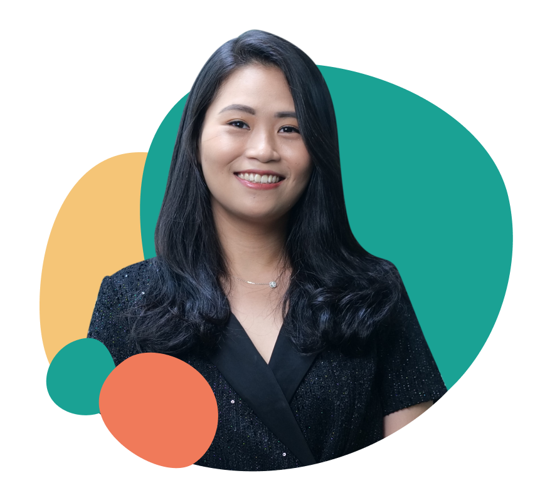
Biografi Elisa Suteja Co-Founder start-up Fore Coffee
Praktikum Kewirausahaan
Widia Putri Rahayu 1914121004

Slide 2





Elisa Suteja
24 Maret 1992
Prasetya Mulya Business School
04.
Deputi CEO Fore Coffee

Slide 3
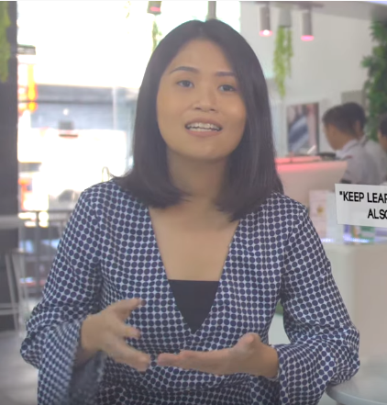
Elisa pernah bekerja di East Ventures, salah satu ventures kenamaan di Asia Pasifik.
Elisa pernah berada di peringkat 2 di kompetisi yang digagas General Electric Indonesia pada 2013.
Elisa pernah masuk sebagai finalis Nasional dalam kompetisi P&G ASEAN 2014

Slide 4



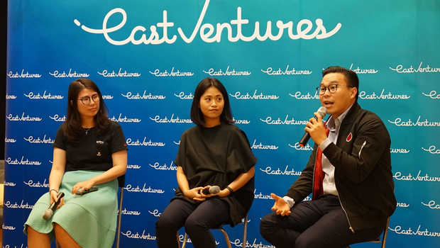
01.
Awal Terbentuk Fore Coffee
Semakin lama masyarakat semakin mudah untuk beradaptasi dengan teknologi dalam kehidupan sehari-hari, terutama yang berhubungan dengan kebutuhan dasar seperti makanan dan minuman.
East Ventures berbincang dengan salah satu portfolio yaitu, Otten Coffee yang merupakan e-commerce untuk mesin kopi dan biji kopi. Dan akhirnya tercipta ide untuk membuat Fore Coffee.
Dengan pemahaman serta pengalaman yang dipunyai mengenai karakteristik kopi di Indonesia, berusaha membuat satu inovasi yang menggabungkan teknologi dan tren di Indonesia.

Slide 5
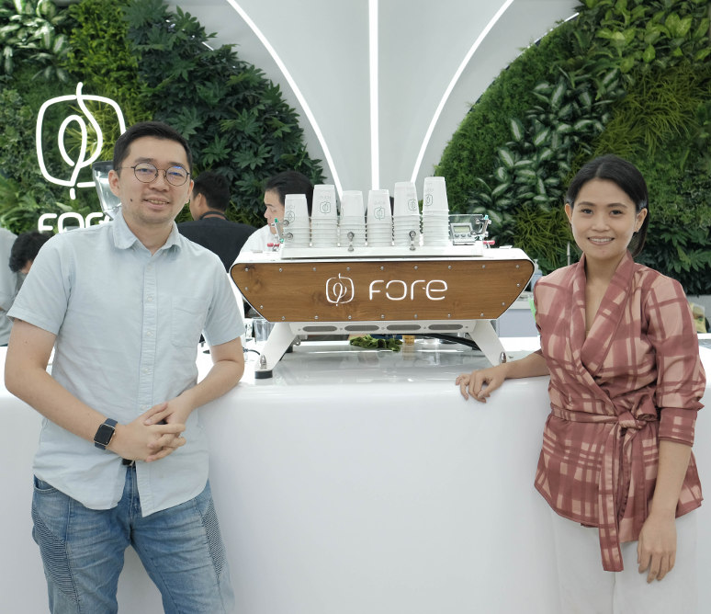
Pada 2018, Elisa mendirikan gerai kopi impiannya bersama Jhoni Kusno dan Robin Boe. Memiliki peran Deputy CEO, Elisa memiliki fungsi dalam menangani strategic partnership dan investor relations.
Awal berdirinya, Fore Coffee hanya mengandalkan platform transportasi online sebagai media penjualan. Selain itu, melakukan promosi di media sosial seperti Facebook dan Instagram. Alhasil, produk-produk yang ditawarkan Fore Coffee bisa dengan cepat dikenal oleh publik.
Memiliki metode dan konsep promosi yang bagus, Fore Coffee mampu menarik perhatian para pecinta kopi hingga saat ini. Meskipun, persaingan bisnis coffee shop semakin sulit karena banyaknya “pemain”, ada satu nama yang tetap bertahan karena tidak henti-hentinya melakukan inovasi yakni Fore Coffee

Slide 6
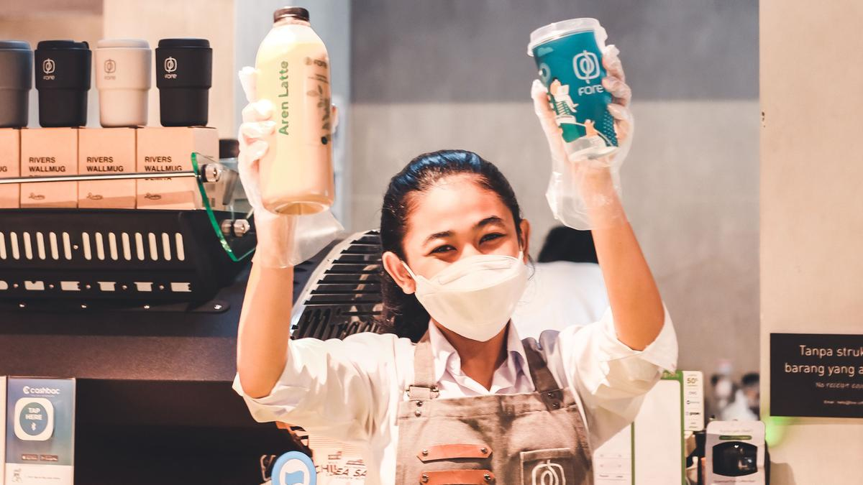
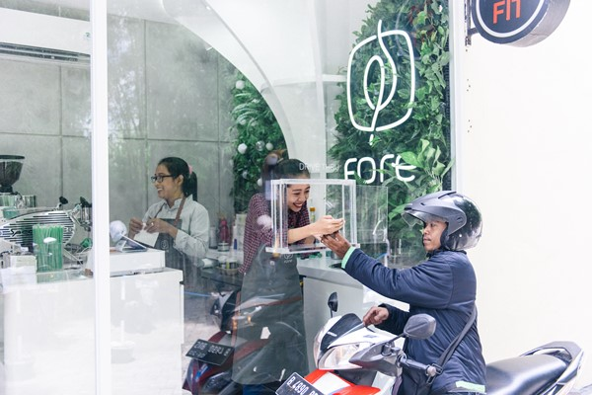
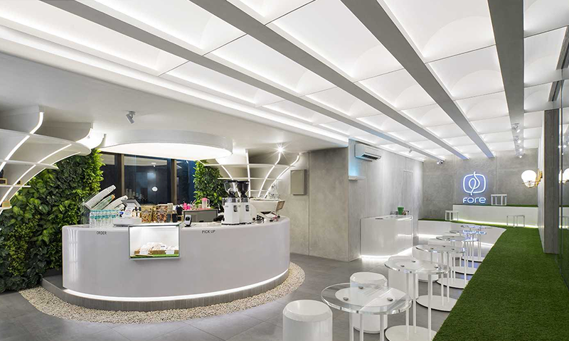
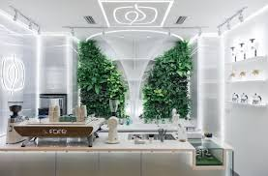
Fore Coffee merupakan sebuah startup kopi retail yang ingin menyajikan high quality Coffee untuk para pelanggannya. Nama Fore diambil dari kata forest yang merupakan harapan kami untuk tumbuh dengan cepat, kuat, tinggi & menghidupi semua yang ada di sekitar. Eksistensi fore coffee akan membuat standar baru kopi berkualitas untuk konsumen.
Fore Coffee hadir sebagai on demand coffee company. Di mana masyarakat tidak perlu lagi harus pergi ke suatu tempat untuk dapat menikmati kopi. Karena dengan Fore Coffee mereka bisa mendapatkan kopi dengan kualitas yang baik hanya dengan melalui aplikasi.

Slide 7
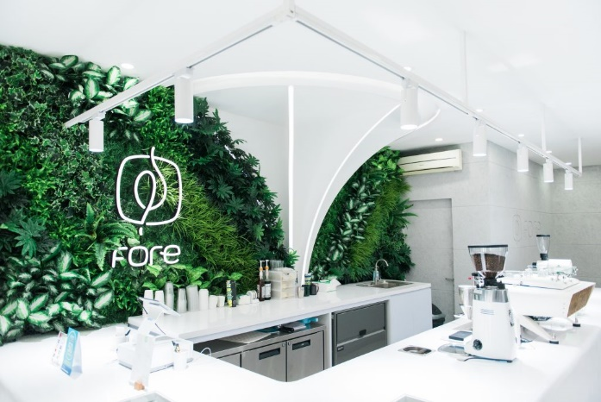
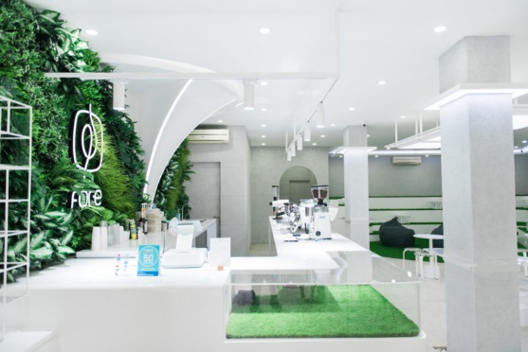
02.
Ciri Khas Fore Coffee
Teknologi Canggih
Gerai dengan interior keren
Fore Coffee menjamin pelayanan yang diberikan untuk konsumen mengusung standar tinggi dan modern. Peralatan seperti mesin espresso, mesin grinder, dan alat-alat lainnya dilabeli western standard yang dikenal berteknologi tinggi untuk menghasilkan produk terbaik.
Konsep interior yang menarik dan keren menjadi salah satu ciri khas Fore Coffee. Meskipun tentunya bisa melayani sistem take-away, bukan berarti Fore Coffe sama sekali tidak memikirkan konsep desain interior..
01
02
03
04
Prioritaskan Kopi Berkualitas
Aplikasi di Smartphone
Fore Coffee hanya memakai biji kopi berkualitas tinggi yang dipasok dari seantero Indonesia dan langsung mengambil dari supplier kopi di perkebunan kopi organik serta fokus pada jenis arabica. Setelah biji kopi berkualitas tinggi tersebut di tangan, Fore Coffee akan menyangrai yang ditangani oleh roaster ahli dengan mesin roasting berteknologi tinggi. Setelah disangrai, biji kopi tadi akan diolah..
Fore Coffee unggul dalam hal karena memiliki aplikasi di smartphone yang kaya fitur. Ini adalah salah satu gebrakan yang dimiliki oleh Fore Coffee di industri kopi Indonesia.

Slide 8
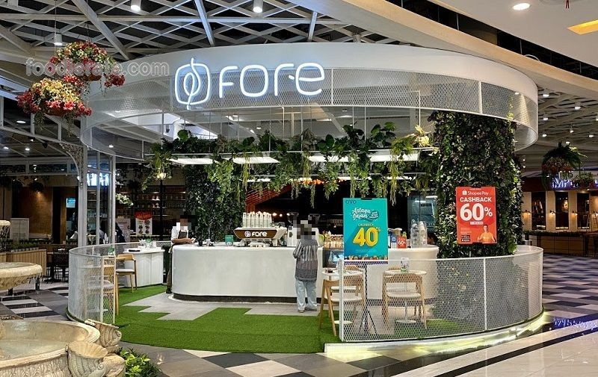
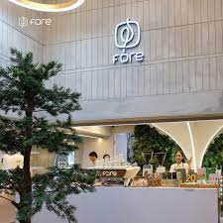
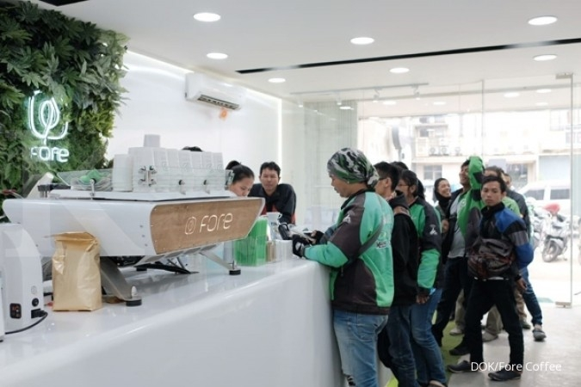
Seiring berjalannya waktu dan dibarengi dengan strategi yang jitu, sekarang Fore Coffee sukses besar. Kini, Fore Coffee sudah memiliki 122 gerai dan menyebar merata di DKI Jakarta, Surabaya, Medan, Bandung, dan Lampung.
Berkat kesuksesannya membawa Fore Coffee, Elisa masuk daftar Forbes 30 Under 30 Asia 2020 di bidang business and entrepreneur.

Slide 9
03.
Semangat menghadapi tantangan
Salah satu hal yang sangat diperhatikan oleh Elisa dan rekan Founder yang lain adalah pelanggan. Oleh karena itu, mulai dari memastikan kualitas kopi hingga bagaimana cara menciptakan teknologi yang dapat memudahkan pelanggan menjadi tantangan tersendiri.

Slide 10
Thank YOU

